Slide 1
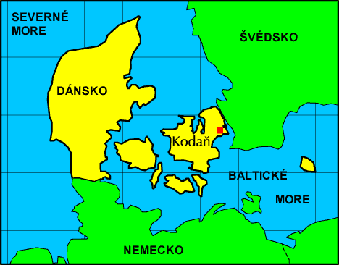
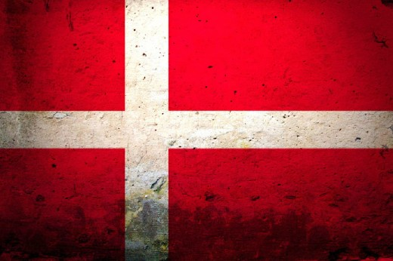
Dánsko
Geografické údaje

Slide 2
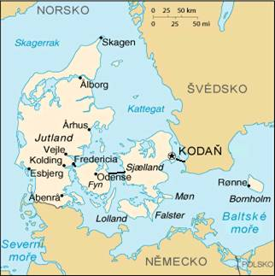
Přírodní poměry
Dánsko leží na Jutském poloostrově a na 443 pojmenovaných ostrovech.
Nejznámější jsou ostrovy Fyn a Sjælland.
Další velké ostrovy: Lolland, Falster, Langeland, Bomholm,

Slide 3
Obecné:
Oficiální název: Kongeriget Danmark
Český název: Dánské království
Rozloha: 43 094 km²
Úřední jazyk: dánština
Počet obyvatel: 5 500 510
Nejvyšší bod: Yding Skovhoej (173 m)
Nejnižší bod: Lammefjord (-7 m)

Slide 4
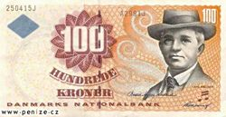
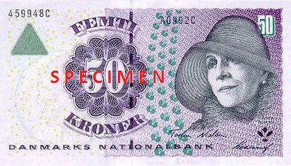
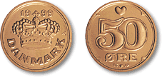
Měna:
dánská koruna

Slide 5
Využití plochy:

Slide 6
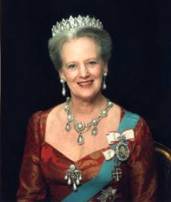
Politika:
Hlavní město: Kodaň (471 000 obyv.)
Správní členění: 14 okresů a 2 města
Datum vzniku: 980
Forma vlády: konstituční monarchie
Státní zřízení: království
Hlava státu: královna Markéta II

Slide 7
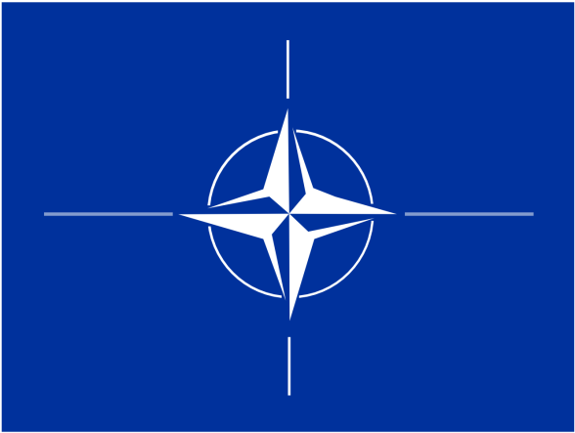
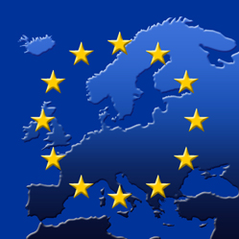
Členství:
OSN
NATO
EU
OECD
OBSE
Organizace pro bezpečnost a spolupráci v Evropě

Slide 8
Náboženství:

Slide 9
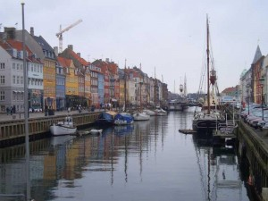
Vodstvo + Podnebí
Nejdelší řeka: Gudena (158 km)
Dánské podnebí je oceánské s rostoucími kontinentálními vlivy směrem k Baltskému moři.
Léta jsou chladná, zimy pak mírné a deštivé. Časté jsou větry a mlhy.

Slide 10
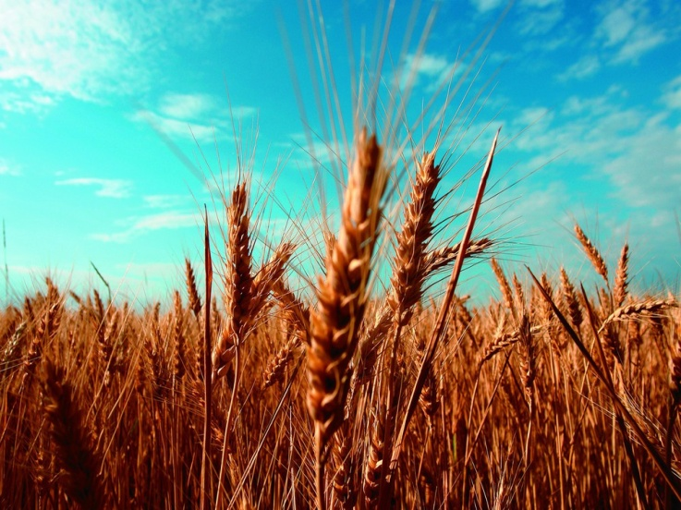
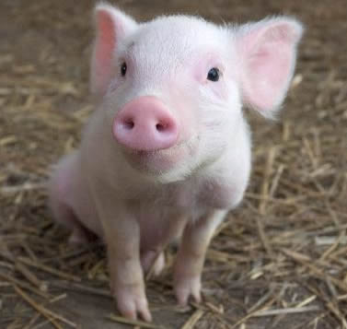
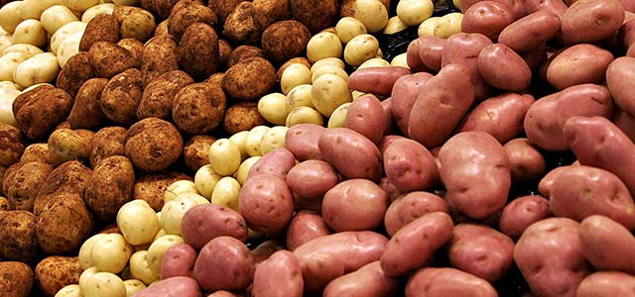
Hospodářství
Těží se: ropa, zemní plyn, síra
Pěstuje se: pšenice, oves, ječmen, brambory, cukrová řepa, řepka, zelenina, ovoce
Chová se: skot, prasata, drůbež

Slide 11
Zajímavost - Legoland
1968 – otevřen v Billundu
největší a nejstarší
rozdělen na 9 různých světů: Duplo Land, ImaginationZone, LEGOREDO Town, Adventure Land, Miniland, Pirate Land, Lego City, Knights Kingdom, Viking land a Polar Land
Největší turistická atrakce v Dánskuhned po Kodani

Slide 12
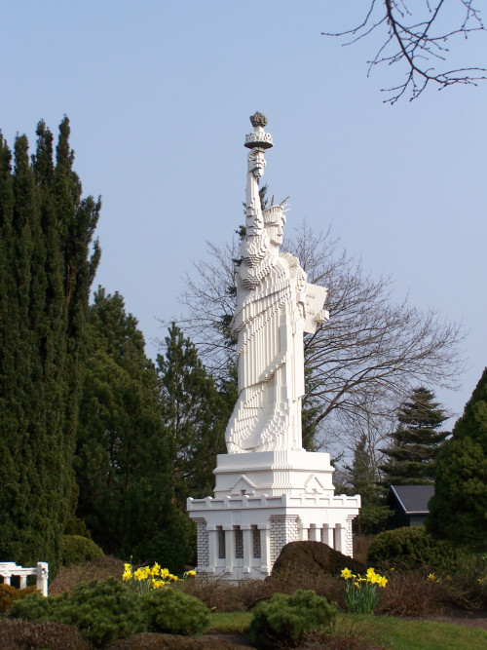
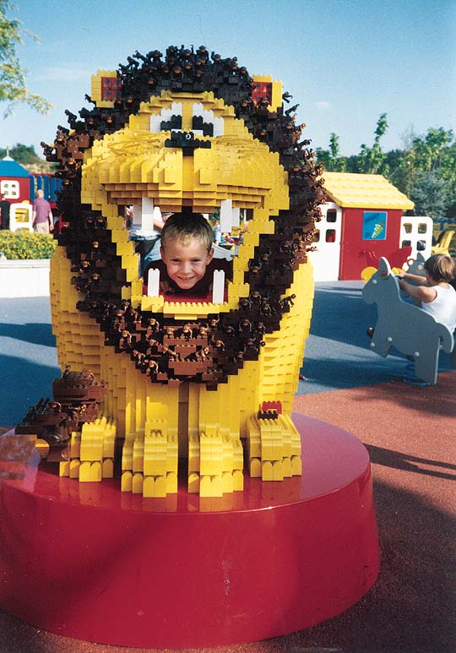
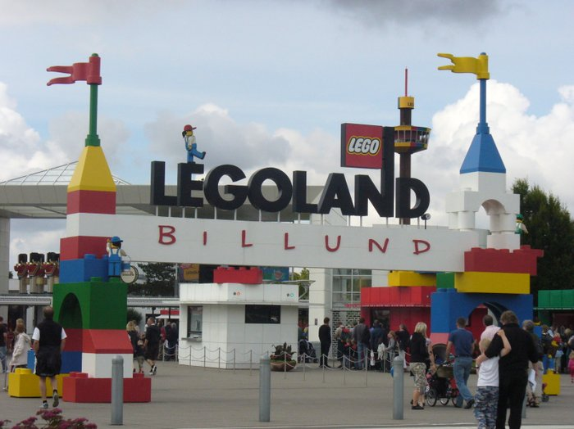
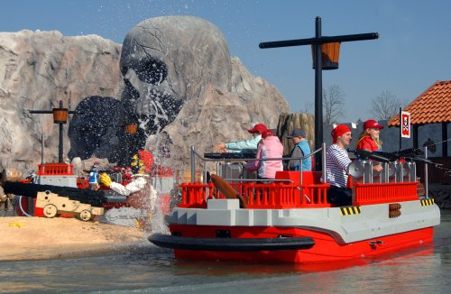
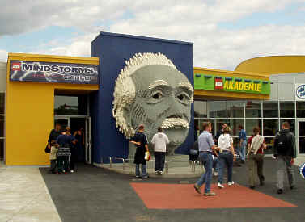

Slide 13
Zdroje:
http://www.zsdobrichovice.cz/programy/zemepis/referaty/dansko.htm
http://www.zemepis.com/Dansko.php
http://cs.wikipedia.org/wiki/D%C3%A1nsko
http://images.google.com/

Slide 14
Vytvořily:
Kateřina Pilátová
Karolína Tichá

